Slide 1




ỦY BAN NHÂN DÂN QUẬN LONG BIÊN
TRƯỜNG TIỂU HỌC ÁI MỘ B
TẬP LÀM VĂN 5
Trả bài văn kể chuyện

Slide 2
Chọn một trong các đề sau:
1/ Hãy kể một kỉ niệm khó quên về tình bạn.
2/ Hãy kể một câu chuyện mà em thích nhất trong những truyện đã được học.
3/ Kể lại một câu chuyện cổ tích mà em biết theo lời một nhân vật trong câu chuyện đó.

Slide 3
NHẬN XÉT
Ưu điểm
-Đa số bài làm có bố cục đầy đủ, rõ ràng, cân đối.
-Xây dựng cốt truyện tương đối hợp lí, một số bài làm biết sử dụng lời kể tự nhiên, diễn đạt tương đối trôi chảy, biết sử dụng dấu câu để phân biệt lời nhân vật với lời dẫn chuyện.

Slide 4
TỰ SỬA LỖI TRONG BÀI
-Đọc lại bài làm của mình, lời phê của cô giáo để sửa lỗi, trao đổi với bạn để kiểm tra kết quả sửa lỗi

Slide 5
1/ Chữa lỗi chung
2/ Chữa lỗi trong bài
3/ Những đoạn văn hay, bài văn hay
4/ Viết lại đoạn văn cho hay hơn

Slide 6
HỌC TẬP ĐOẠN VĂN HAY
Cây khế rất sai quả. Mùa khế chín, hương thơm toả khắp vườn. Để thử lòng người em, ta vờ thản nhiên ăn hết quả này đến quả khác. Thấy vậy, chàng trai ngửa cổ van xin: “Chim ơi! Xin chim hãy thương tôi! Chim ăn hết khế thì tôi lấy gì đổi gạo?”

Slide 7
Em rất thích câu chuyện Văn hay chữ tốt. Câu chuyện không những đã cho em một bài học sâu sắc về tính kiên trì, bền bỉ, khắc phục khó khăn để thành công mà còn nhắc nhở mọi người phải luôn cố gắng, rèn luyện bản thân.

Slide 8
Chọn một đoạn trong bài làm của em, viết lại theo cách khác hay hơn

Slide 9
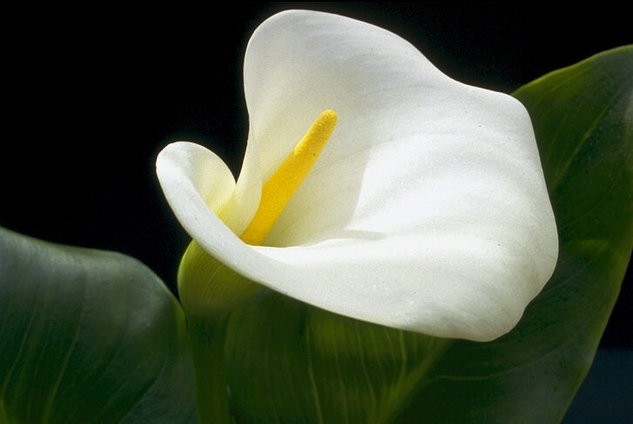
Chào tạm biệt
Hẹn gặp lại!

